Slide 1
Kolaborasi lintas platform dan
bahasa pemrograman

Slide 2
Bahasa pemrograman
Merupakan notasi untuk mendeskripsikan komputasi kepada orang dan mesin*
Saat ini, ada ribuan bahasa pemrograman *
  Puluhan diantaranya umum digunakan **
* Compiler Principles, Techniques, & Tools (2nd edition), hal. 13
** Merujuk pada indeks TIOBE

Slide 3
Bahasa pemrograman: Kebutuhan
Ketika diharuskan, tidak tahu pilihan bahasa lain, tidak ingin tahu pilihan bahasa lain
Diharuskan?
  Mata kuliah
  Peluang karir atau tuntutan pekerjaan
  Bergabung ke proyek software tertentu
  Ingin membangun software tertentu
Tidak tahu pilihan bahasa lain
  Wajar, ketika baru memulai pemrograman
Tidak ingin tahu pilihan bahasa lain
  Lebih banyak konsekuensi yang harus dihadapi
Dikutip dari Wikipedia, sejak tahun 1950, terdapat rata-rata 50 bahasa pemrograman baru setiap dekade. Pada tahun 2010-an saja, sudah terdapat lebih dari 20 bahasa baru
https://en.wikipedia.org/wiki/Timeline_of_programming_languages

Slide 4
Bahasa pemrograman: preferensi dan tantangan
Seiring waktu, seorang programmer mungkin lebih produktif dengan bahasa pemrograman tertentu
Akan tetapi:
  Teknologi dan platform baru mungkin berkembang, dimana bahasa pemrograman lain mungkin lebih cocok
  Tim kerja membesar, dan terdapat programmer lain yang merasa lebih produktif atau cocok dengan bahasa pemrograman lain
Beberapa bahasa pemrograman kadang tidak terhindarkan: keterbatasan teknis, latar belakang anggota tim, efisiensi, dan lainnya
(Beberapa bahasa pemrograman untuk membangun satu aplikasi, Noprianto, 2018)

Slide 5
Kolaborasi lintas bahasa pemrograman
Library
Virtual machine
File / Proses

Slide 6
Kolaborasi lintas bahasa pemrograman: Library (1)
Pada sistem operasi
  Ekstensi nama file: .a, .so, .dylib, .dll, .lib
Contoh:
  Fungsionalitas tertentu dalam bahasa C
  Dipanggil lewat bahasa Python

Slide 7
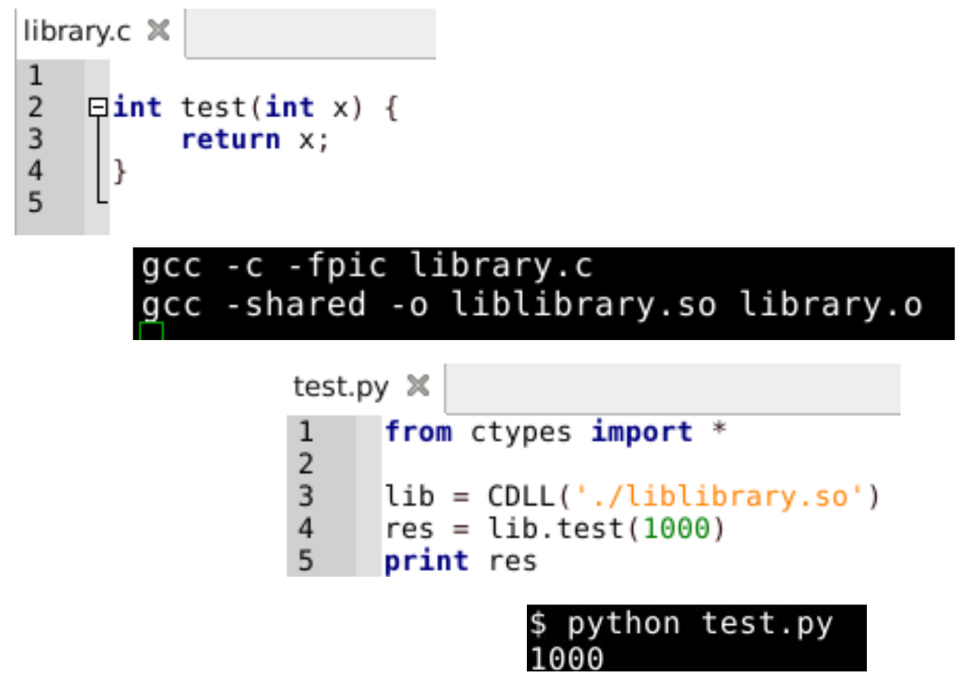
Kolaborasi lintas bahasa pemrograman: Library (2)

Slide 8
Kolaborasi lintas bahasa pemrograman: Virtual machine
Virtual machine yang dijalankan pada sistem operasi
Fungsionalitas tertentu dalam suatu bahasa, dan fungsionalitas lain dalam bahasa-bahasa lainnya
Dimungkinkan selama compiler atau assembler suatu bahasa dapat menghasilkan kode yang dimengerti oleh virtual machine tersebut
  Interoperabilitas antar bahasa seringnya tidak sesederhana ini, karena setiap bahasa dapat memiliki karakteristik yang berbeda-beda
  Akan tetapi, hal ini umum ditemukan dalam virtual machine populer

Slide 9
Kolaborasi lintas bahasa pemrograman: File / Proses
File untuk data-interchange seperti JSON dan XML
  Pustaka tersedia untuk berbagai bahasa pemrograman
Serialisasi
  Untuk yang kompatibel
Named pipe
  Untuk sistem operasi yang mendukung
Jalankan program
  Dan dapatkan outputnya

Slide 10
Kolaborasi lintas platform
Platform: dapat diartikan sebagai lingkungan dimana software berjalan
Dalam presentasi ini, konteks platform adalah:
  Beda arsitektur komputer
  Beda sistem operasi
  Antara desktop, web, dan mobile
  Menggunakan beberapa bahasa pemrograman

Slide 11
Kolaborasi lintas platform:
Beda arsitektur komputer
Walaupun umum sebuah sistem operasi mendukung beberapa arsitektur komputer → ada kemungkinan kita bekerja dengan arsitektur tertentu yang kompatibel dengan sistem operasi khusus
  Dengan demikian, pustaka/library di level sistem operasi tidak bisa digunakan → sistem operasinya berbeda
  (Bahkan, kalaupun untuk sistem operasi yang sama, karena bedanya arsitektur komputer, kompilasi ulang umumnya perlu dilakukan)

Slide 12
Kolaborasi lintas platform:
Beda sistem operasi
Sistem operasi yang berbeda:
  Pustaka/library di level sistem operasi tidak bisa digunakan
Virtual machine tertentu yang berjalan pada berbagai sistem operasi dapat digunakan: misal Java Runtime Environment
  Kode ditulis sekali, lalu dikompilasi, dan selanjutnya jalan dimanapun Java Runtime Environment yang kompatibel, tersedia (Write Once, Run Anywhere)

Slide 13
Kolaborasi lintas platform:
Desktop, web, mobile, ...
Untuk bahasa pemrograman tertentu, seperti Java, platform bisa sangat beragam
Java berjalan di:
  High-performance computing
  Server
  Web
  Desktop
  Mobile
  Embedded
  IoT
  …
Mengenal dan Menggunakan Bahasa Pemrograman Java®, Noprianto, 2018, ISBN: 978-602-52770-0-9
Download gratis: https://stabilstandar.com/books

Slide 14
Kolaborasi lintas platform:
Bahasa pemrograman berbeda
Dari pengalaman, ada saja anggota tim kerja yang datang dengan latar belakang bahasa pemrograman dan platform yang berbeda
“Lintas platform dan bahasa pemrograman – seberapapun usaha standarisasi dilakukan – terkadang tidaklah terhindarkan”

Slide 15
Protokol komunikasi
Apapun platformnya, dikembangkan dengan bahasa pemrograman apapun, kolaborasi dimungkinkan selama protokol komunikasi tertentu digunakan
Protokol apa yang: relatif ringan, tersedia meluas, didukung berbagai bahasa pemrograman, lintas platform, relatif sederhana, digunakan di industri, dan telah terbukti?

Slide 16
HTTP
RFC: HTTP/1.0 RFC1945, HTTP/1.1 RFC2616, HTTP/2 RFC7540
Digunakan di World-Wide Web sejak 1990
Tersedia meluas dan digunakan di industri

Slide 17




Komunikasi lintas platform
Komunikasi lintas platform dengan HTTP

Slide 18

Format pertukaran data
Protokol komunikasi
Lalu, bagaimana dengan format pertukaran data?
Format apa yang: relatif ringan dan tersedia pustaka untuk berbagai bahasa pemrograman?

Slide 19
JSON
RFC4627 dan ECMA-404 standard
Relatif ringan / berukuran kecil
Tersedia pustaka untuk banyak bahasa pemrograman

Slide 20
Terima kasih
Diskusi

